Slide 1
Анализ графа википедии
Захватаев Михаил

Slide 2
Составленные графы и их структура
Удалось создать и сохранить графы от 500 до 50000 узлов с шагом в 500 узлов.
При обработке графа всего в 5000 на локальной машине или в гугл колабе - многие алгоритмы выполнялись очень долго и для основного анализа был взят граф, состоящий 2000 узлов.
Граф направленный и каждым узлом является ссылка на страницу википедии, за исключением ссылок, содержащих слова: “шаблон”, “категория”.
Граф в 2000 узлов содержит 8195 ребер, ненаправленный граф с теми же вершинами содержит 6321 ребро.
Поля узла графа: все ссылки на странице с доменом “ru.wiki”, заголовок статьи

Slide 3
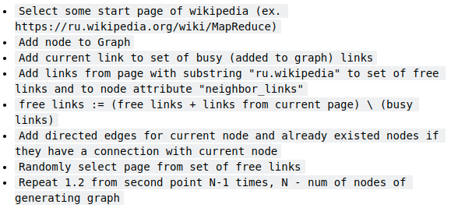
Алгоритм построения графа
Таким алгоритмом первые 50 тыс. страниц собирались со скоростью от 0.2 сек до 3 сек на добавление одной страницы в граф и нахождение всех связей с уже добавленными

Slide 4
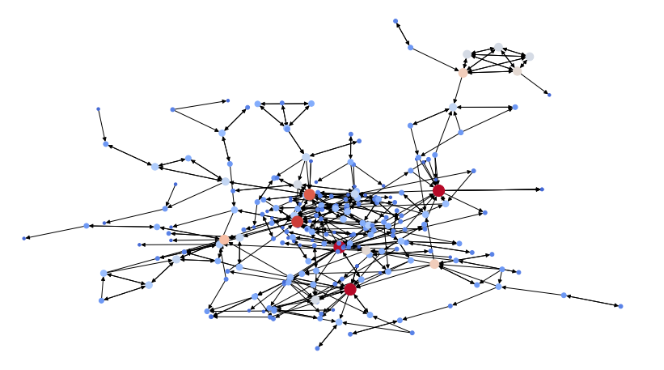
Визуализация подграфа
На визуализации подграфа (400 узлов) уже видно, что в сети появляются некоторые кластеры (пятиугольник-клика справа сверху) и более значимые чем все остальные страницы (чем краснее, тем больше ссылок на страницу), на которые ссылается достаточно большое количество источников.

Slide 5
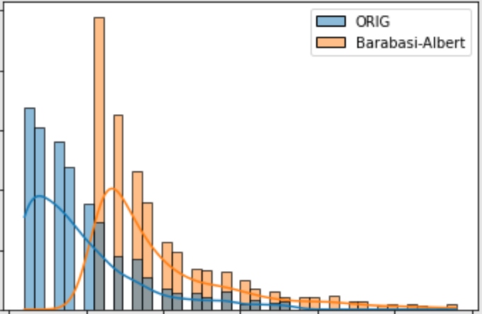
Структурный анализ графа: сравнение со случайными графами
Характеристики графа
Радиус - 6
Диаметр - 11
Средний коэффициент кластеризации - 0.33
Средний наикратчайший путь - 3.92
Одна связная компонента
По коэффициенту кластеризации граф ближе всего к модели случайного графа Эрдёша-Реньи.
По остальным параметрам граф ближе всего к модели случайного графа Барабаши-Альберт

Slide 6
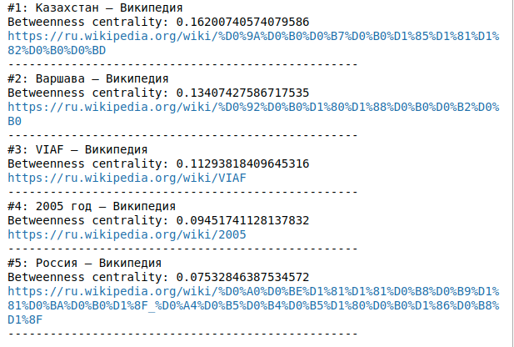
Лидеры центральных мер
Почти во всех центральных мерах лидером является VIAF - Википедия. В лидеры (топ 5) попадают достаточно общие понятия, названия стран и даты: Столица — Википедия, 1988 год — Википедия, Россия — Википедия.
На фото топ 5 узлов по степени посредничества (betweenness centrality)

Slide 7
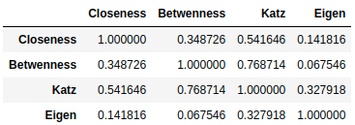
Корреляции мер
На матрице корреляций видим, что центральность узлов по Кацу очень сильно коррелирует со степенью близости (closeness), со степенью посредничества (betweenness). Это значит, что многие узлы в нашем графе выполняют несколько ролей одновременно.

Slide 8
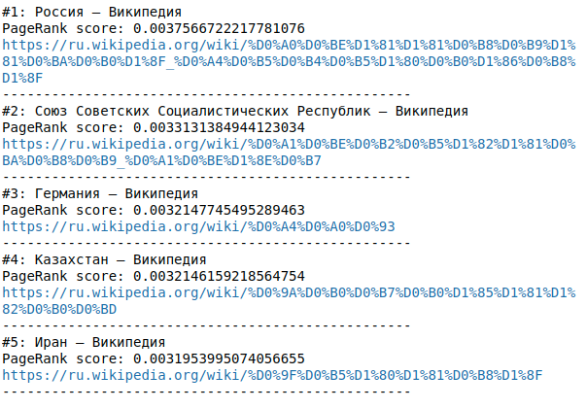
PageRank & HITS
PageRank выдал ссылку на VIAF, Чешскую и Лихтенштейнскую библиотеки, Варшаву и Казахстан
HITS (hubs) - Россия, СССР, Германия, Казахстан и Иран. Это большие статьи, в которых содержится много ссылок, поэтому неудивительно, что они заняли весь топ хабов
HITS (authorities) - VIAF, Чешская библиотека, Казахстан, Столица, Первый канал. Больше похоже на результаты PageRank.
Казахстан попал во все топы!

Slide 9
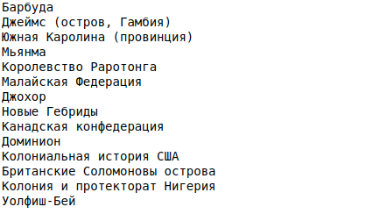
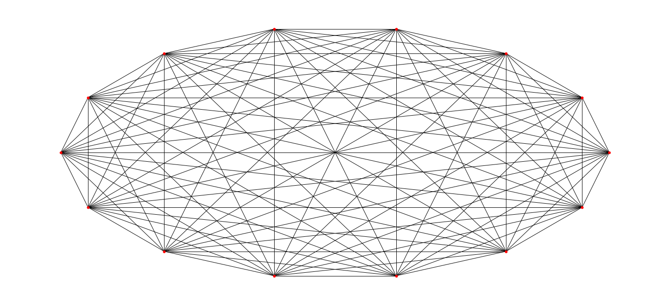
Ищем максимальную клику
Максимальная клика состоит из 14 узлов и, по всей видимости, посвящена теме колоний

Slide 10
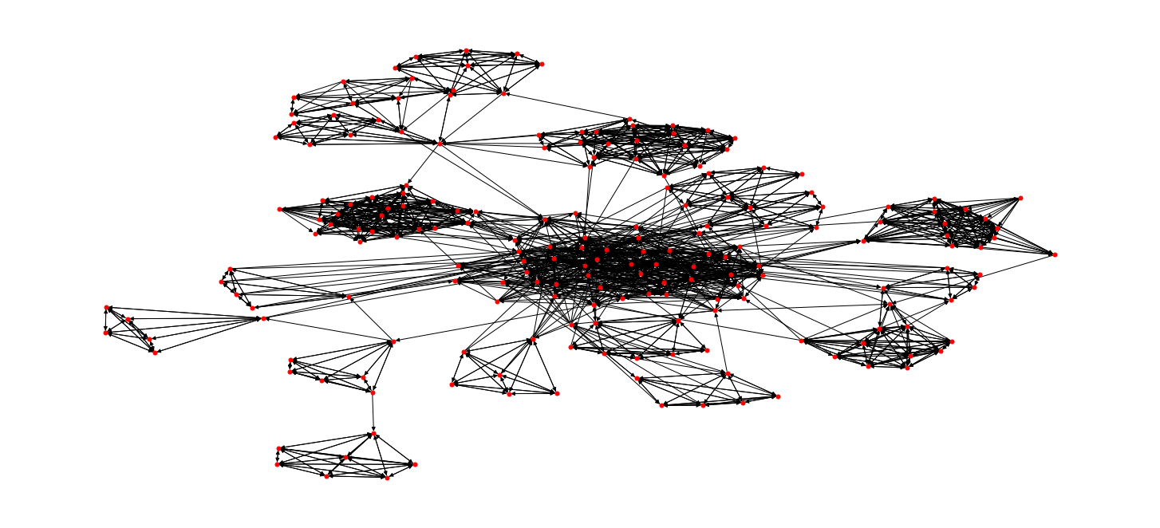
k core (k=10)
При k=10 хорошо видна структура графа.
Из-за алгоритма добавления новых ссылок в граф у нас есть некоторое смещение в сторону начальной страницы, которая образует вокруг себя более плотный кластер.
Тем не менее видно, что появляются уверенные ответвления и достаточно плотные кластеры уже очень далеко от центра.

Slide 11
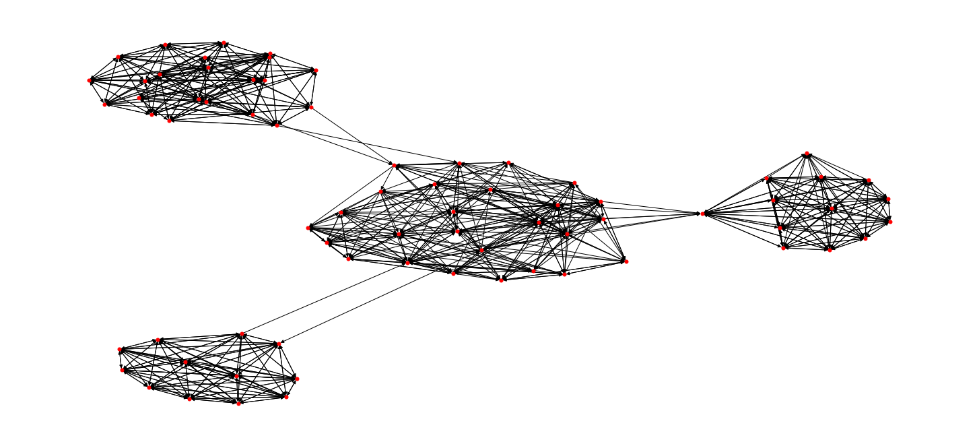
k core (k=15)
При k=15 видим 4 самых плотных кластера. При k=20 остается только центральный кластер и гипотеза о том, что этот кластер вырос вокруг стартовой страницы (PageRank) - подтверждается.
Ядро данного кластера составляют следующие страницы: PageRank, Google Hangouts, Google Планета Земля, Google Ads, История Google, Список поглощений Google, Knol, Picnik, Мастер сообществ Google, Google Now, Google Analytics
Видим, что основа данного кластера - страницы, связанные с компанией Google

Slide 12
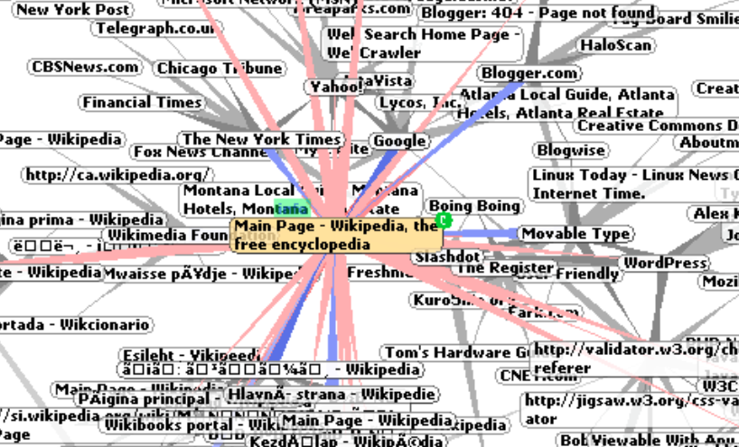
Спасибо за внимание!
Google кластер на графе википедии от самой википедии :)

